Slide 1

休闲之地
Two-player web game and community forum
汇报人：李鸿羽

Slide 2
目录
一
项目简介
二
全局技术
MULU
三
项目结构
四
项目展示

Slide 3
项目简介
本项目是基于springboot框架开发的一个双人对战网页游戏，游戏机制是根据网上的一个教程模仿的，
具体玩法如下：在一张14*13的网格地图中，有两名玩家分别在左下角和右上角（随机的），玩家控制一条蛇来移动，类似经典游戏贪吃蛇的游戏玩法，与之不同的是此游戏为回合制游戏，需要双方同时做出选择才可以移动，随着不断移动，蛇的长度会越来越长，直至有某名玩家的蛇头碰撞到蛇身（不论敌我）或墙体。每局游戏都会生成随机的地图且保证从地图的左下角到地图的右上角是连通的，为保证公平，随机生成的墙体也是对称的。
如果你不想自己控制蛇来移动，你还可以选择用代码控制，目前平台只支持java代码的执行。
刚刚发生了一场精彩的战斗，还想在看一遍刚刚的对战？没问题！可以在对战回放那里查看你的精彩表现，你还可以查看别人的对局记录。
想知道自己目前在全服排多少名？去天梯榜查看是一个好的选择。
如果你玩累了，还可以去社区页面逛逛，那里有各个玩家的留言和有趣事情的分享。

Slide 4





技术框架
Spring boot
Mybatis-plus
Vue
Mysql
Nginx
Bootstrap

Slide 5
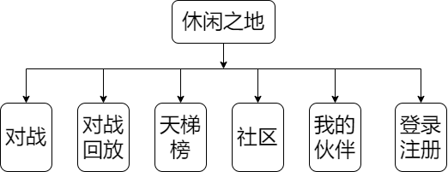
项目结构

Slide 6
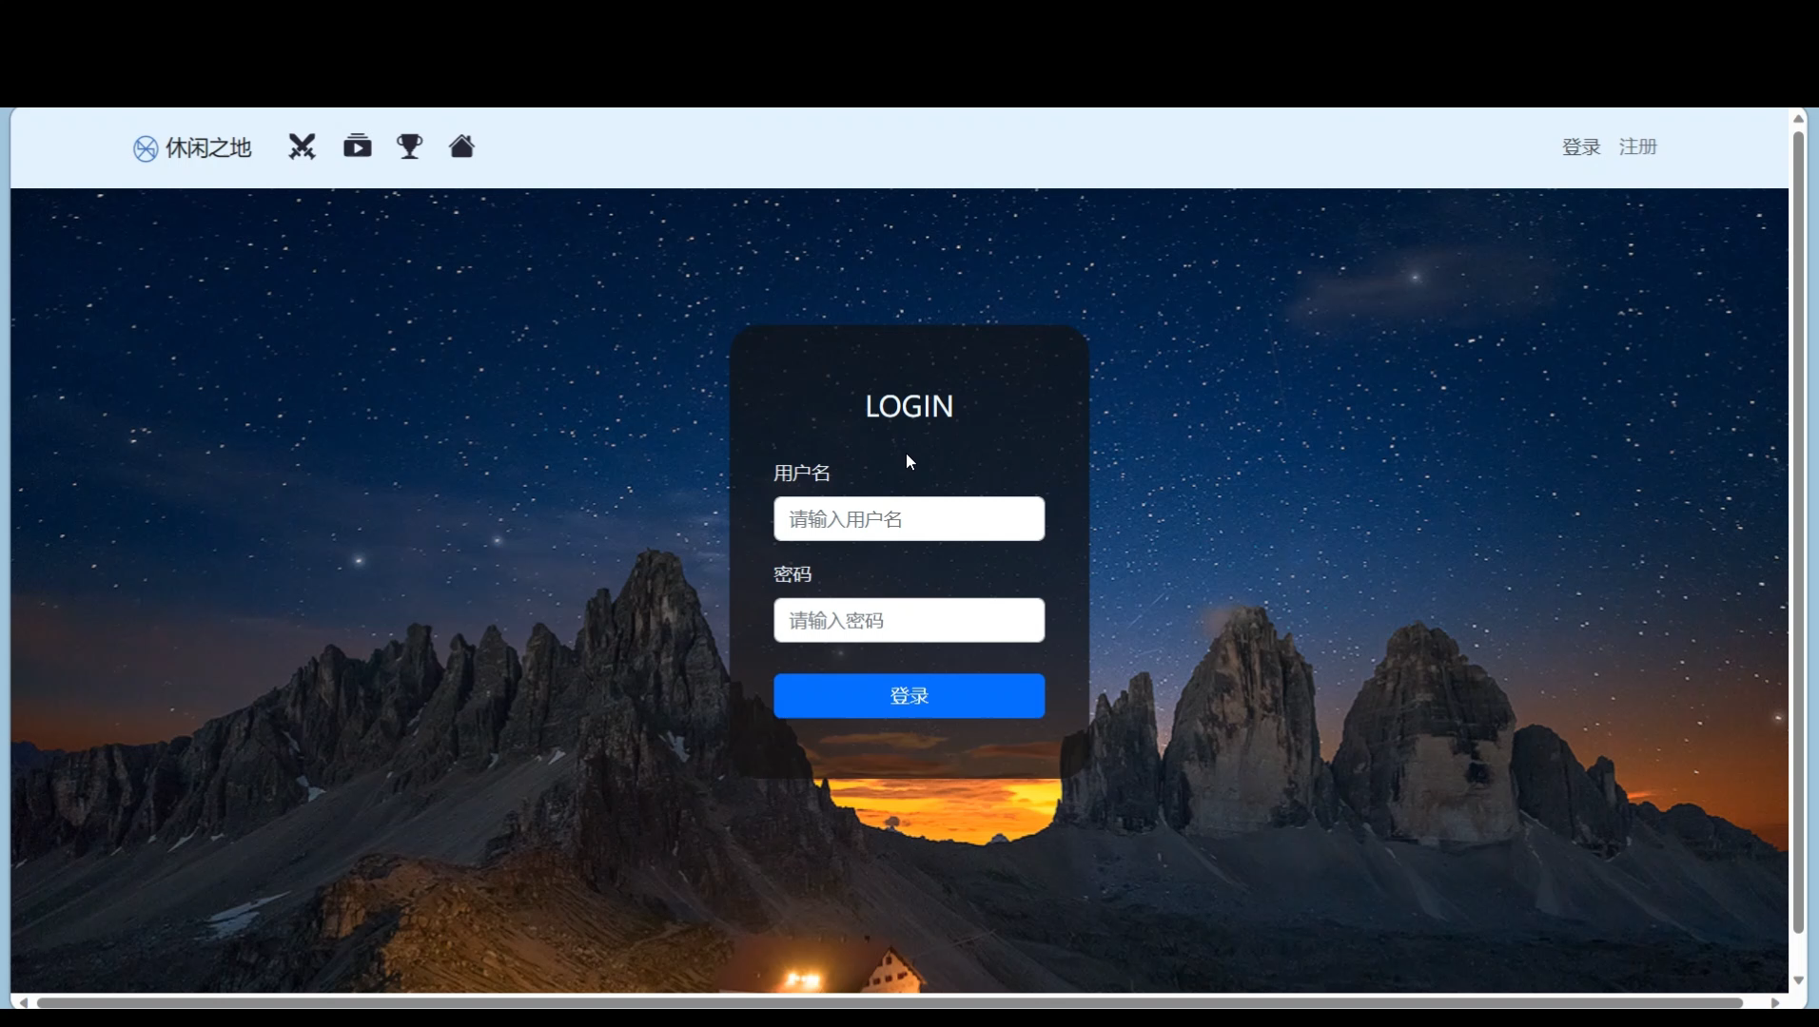
项目展示

Slide 7

谢谢！
Thanks for watching

